Slide 1
グシャの世界史探究授業 東南アジア④
東南アジア諸島部
（スマトラ島、ジャワ島）
とベトナム
諸島部やベトナムではどんな文化が
根付いたのか？

Slide 2
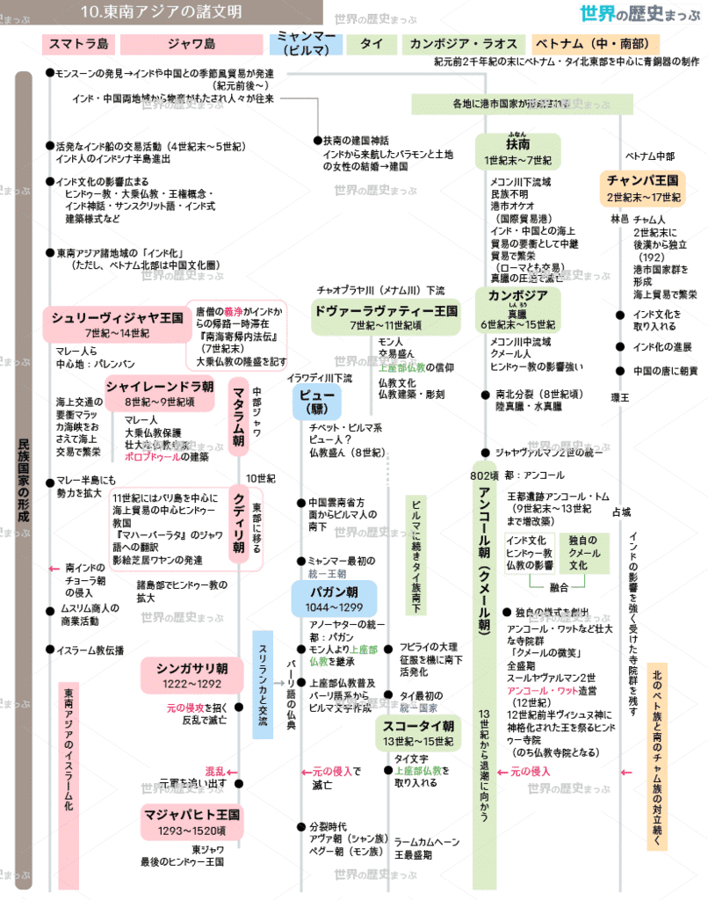
ここ

Slide 3
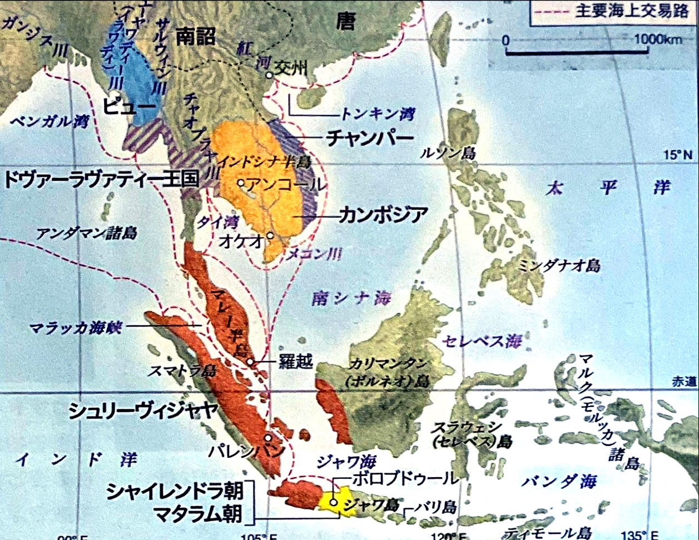
シュリーヴィジャヤ
資料：『詳説世界史探究』山川出版社

Slide 4
港市国家連邦
宗主
シュリーヴィジャヤ
朝貢
唐
服属
港市国家
・交易の利益
・宗主国としての権威維持
港市国家
港市国家
唐のバックアップ

Slide 5
シュリーヴィジャヤ
1,000人以上の僧侶がいて、教義のレベルはインドと変わらない
大乗仏教
学問研究
唐の義浄

Slide 6
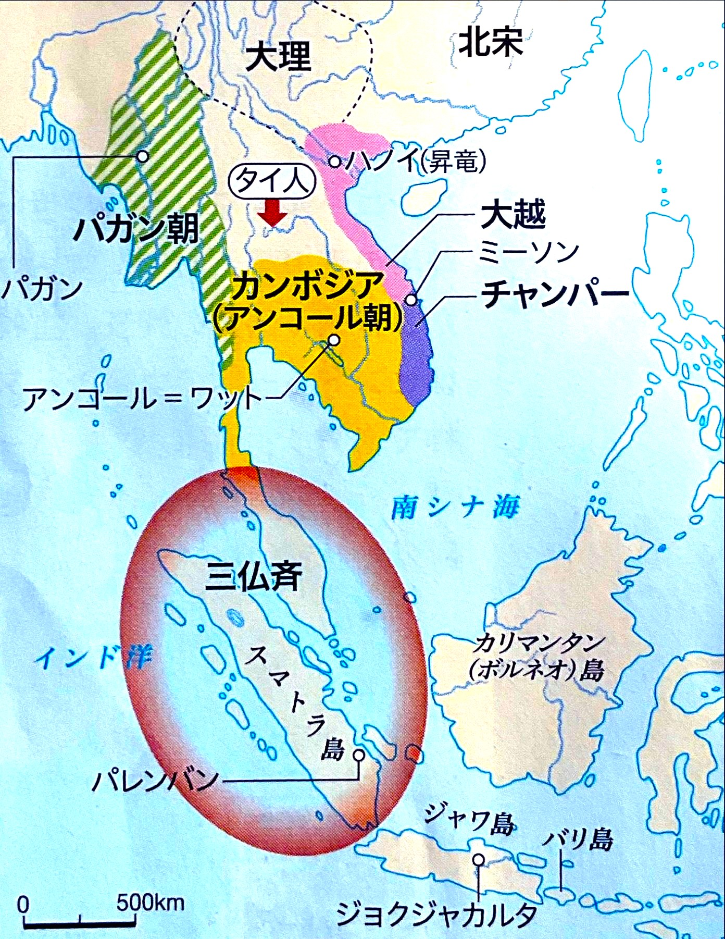
シュリーヴィジャヤの滅亡後
ヒンドゥー教国
マジャパヒト王国によって
三仏斉
中国表記
三仏斉
港市国家群
港市国家
港市国家
港市国家
港市国家
資料：『詳説世界史探究』山川出版社

Slide 7
シャイレンドラ朝
資料：『詳説世界史探究』山川出版社

Slide 8
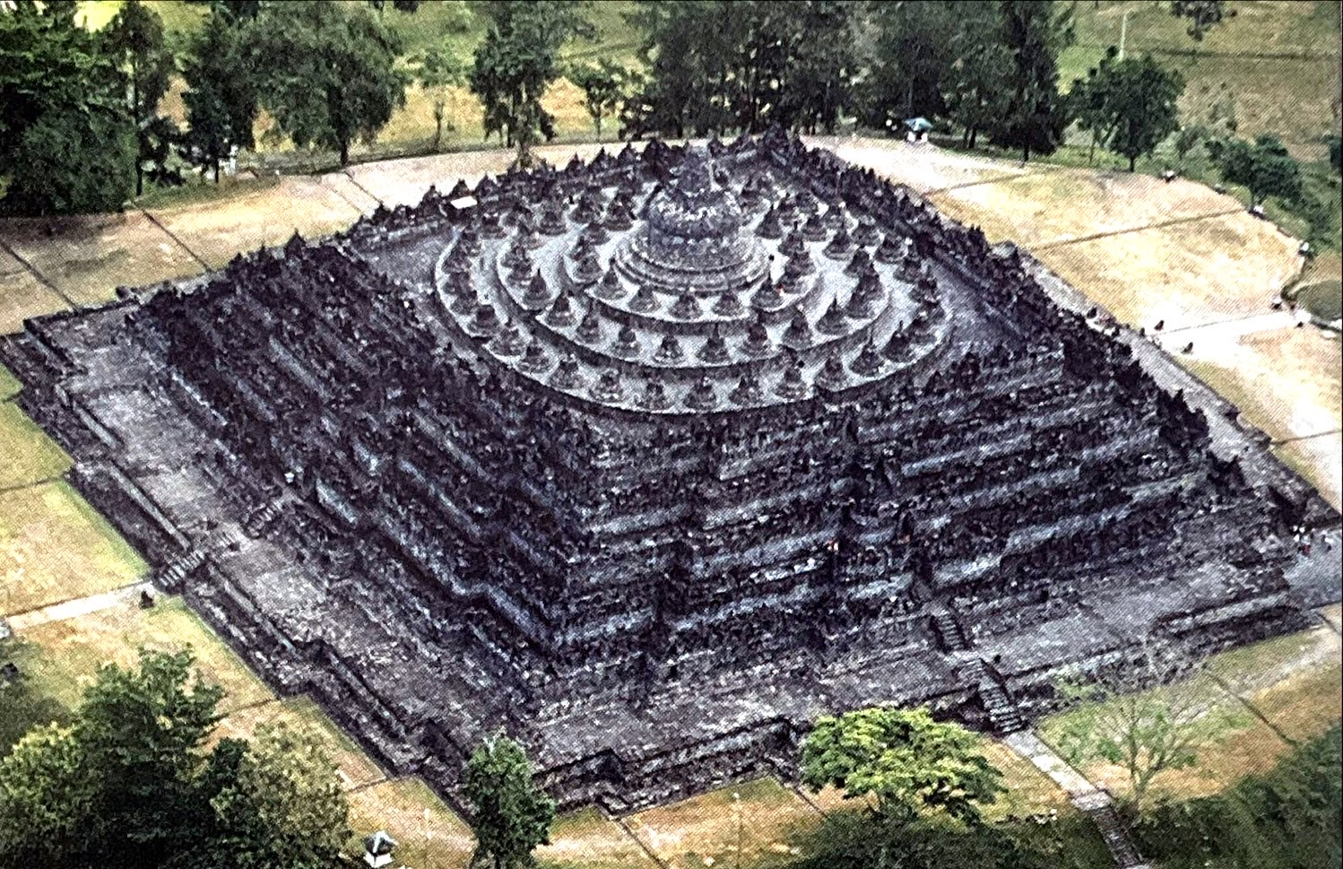
ボロブドゥール
資料：『詳説世界史探究』山川出版社

Slide 9
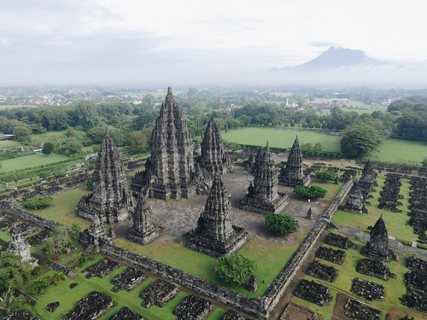
プランバナン
インドネシアの世界遺産「プランバナン寺院群」とは？世界遺産マニアが解説 | 世界遺産マニア (worldheritage-mania.com)

Slide 10
古マタラム王国
ジャワ中部
東部へ移動
・・・ヒンドゥー教国
シュリーヴィジャヤをジャワ島から追い出す
名称変更
クディリ朝
・・・シンガサリ朝によって滅亡
シンガサリ朝

Slide 11
シンガサリ朝
侵攻
元
内乱
衰退
支援
マジャパヒト王国
ジャワ
ヒンドゥー
ヒンドゥー＝ジャワ文化

Slide 12
紅河デルタ
資料：『詳説世界史探究』山川出版社

Slide 13
唐
周辺
支配力低下
節度使の台頭などで
中央集権弱体化
ベトナム
民族意識向上
周辺
独立運動
黎朝独立

Slide 14
黎朝
政権が不安定
大越
外戚の李将軍が政権奪取
李朝
国名を大越に変更
資料：『詳説世界史探究』山川出版社

Slide 15
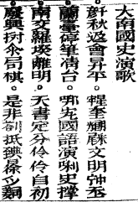
元
侵攻
ゲリラ戦で撃退
計3回
陳朝
字喃（チュノム）
の開発
ベトナム語表記の独自文字
民族意識向上

Slide 16
東南アジア諸島部（スマトラ島、ジャワ島）とベトナム
スマトラ島
・シュリーヴィジャヤ・・・大乗仏教、唐の義浄も来訪
・三仏斉・・・旧シュリーヴィジャヤ支配下の港市国家群
ジャワ島
・シャイレンドラ朝・・・大乗仏教、ボロブドゥール建立
・古マタラム朝・・・ヒンドゥー教、シャイレンドラを追い出す
・マジャパヒト王国・・・ヒンドゥー教、元の支援で独立
ベトナム
・李朝（大越）・・・黎朝から独立、中国制度導入
・陳朝（大越）・・・李朝から独立、字喃（チュノム）

